Slide 1
Ang Kinalalagyan ng Pilipinas Gamit ang Pangunahin at Pangalawang Direksiyon

Slide 2
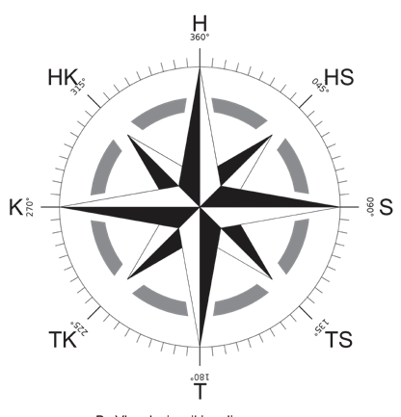
Ang Pangunahing Direksiyon sa Mapa
Tumutukoy sa tiyak na kinaroonan ng isang lugar o bagay.
Apat na pangunahing direksiyon sa mapa:
  Hilaga - nasa itaas
  Timog - nasa ibaba
  Silangan - nasa kanan
  Kanluran - nasa kaliwa
compass rose
Vloeck via wikimedia commons CC BY-SA 3.0

Slide 3
Ang Pangunahing Direksiyon sa Mapa
Mga direksiyon na nasa pagitan ng mga pangunahing direksiyon. Mas nagiging tiyak ang kinaroroonan ng isang lugar sa pamagitan ng mga ito.
Pangalawang direksiyon:
  hilagang-kanluran (HK) – nasa pagitan ng hilaga at kanluran
  hilagang-silangan (HS) – nasa pagitan ng hilaga at silangan
  timog-kanluran (TK) – nasa pagitan ng timog at kanluran
  timog-silangan (TS) – nasa pagitan ng timog at silangan
compass rose
Vloeck via wikimedia commons CC BY-SA 3.0
Tandaan:
Sa pagtukoy ng mga pangalawang direksiyon, palaging inuuna ang pangunahing direksiyong hilaga o timog.

Slide 4

Ang Pangunahin at Pangalawang Direksiyon sa Mapa
Mga simbolo na ginagamit sa pagtukoy ng direksiyon sa mapa:
    Ang isang kartograpo o eksperto sa pagguhit ng mapa ay gumagamit ng mga simbolo upang maipakita ang mga direksiyon. Isang halimbawa ng simbolo ay ang compass rose.
    ang north arrow, isa ring simbolo sa mapa na palaging nakaturo sa hilaga.
compass rose
Vloeck via wikimedia commons CC BY-SA 3.0
north arrow

Slide 5
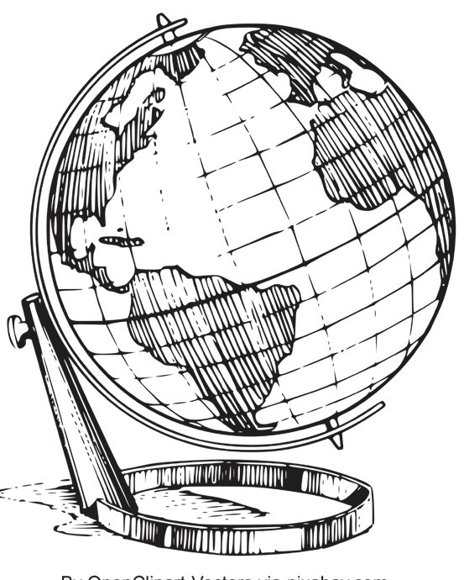
Ang Mundo at ang Globo
Ang globo ay isang modelo ng mundo. Tulad ng hugis ng daigdig, ito ay pabilog.
Pahalang at patayong imahinaryong guhit:
  Latitud - pahalang na guhit sa globo
  Longhitud - patayong guhit sa globo
Ang pagtukoy sa tiyak at tuwirang lokasyon ng mga lugar sa mundo gamit ang latitud at longhitud ay tinatawag na sistemang grid.
OpenClipart-Vectors via pixabay.com Public Domain

Slide 6
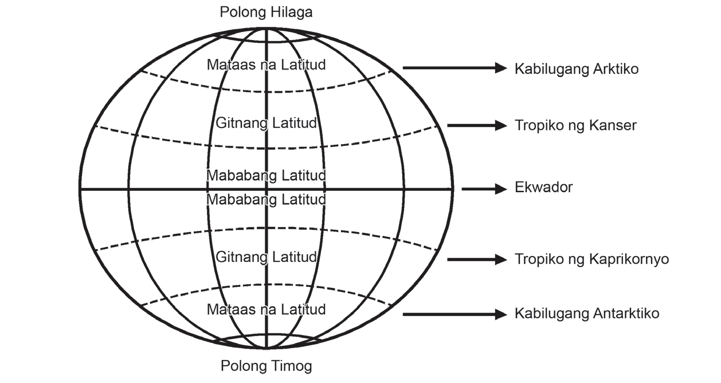
Ang Mundo at ang Globo
Bawat guhit sa globo ay may katumbas na bilang na tinatawag na degree (°).
Ekwador - guhit na pahalang sa gitna ng globo. Ito ay matatagpuan sa zero degree (0°) latitud.
Hilagang Emisperyo o Hilagang Hating-daigdig - Ang bahaging nasa itaas ng ekwador patungong Hilagang Polo (North Pole).
Timog Emisperyo o Timog Hating-daigdig - bahaging nasa ibaba ng ekwador patungong Timog Polo (South Pole).

Slide 7
Ang Mundo at ang Globo
Tropiko ng Kanser , Tropiko ng Kaprikorn, Kabilugang Artiko, at Kabilugang Antartiko – espesyal na guhit na matatagpuan sa pagitan ng mga degree sa latitud ng globo.
Prime Meridian - isang guhit patayo na nasa zero degree (0°) na naghihiwalay sa silangan at kanlurang bahagi ng mundo.
Dagdag Kaalaman:
Ang Pilipinas ay nasa pagitan ng ekwador at Tropiko ng Kanser. Ito ay nasa pagitan ng 4° at 21° hilagang latitud at sa pagitan ng 116° at 127° silangang longhitud. Nabibilang ito sa mga bansa sa Asya, ang pinakamalaking kontinente sa mundo.

Slide 8
Pagsasanay
I. Panuto: Sagutan ang mga tanong.
Paano nakatutulong ang pangunahin at pangalawang direksiyon sa pagtukoy ng lokasyon ng isang lugar sa mapa?
Sa iyong palagay, alin sa mga imahinaryong guhit sa globo ang pinakamahalaga sa pagtukoy ng lokasyon ng isang bansa? Bakit?

Slide 9
Mga Posibleng Sagot:
Ginagamit ang mga direksiyon upang malaman ang tiyak o eksaktong lokasyon ng isang lugar. Ginagamit din ito para malaman ang mga karatig na lugar o relatibong lokasyon.
Ang mga latitud at longhitud ang pinakamahalagang mga imahinaryong guhit sapagkat may katumbas na sukat at lokasyon ang bawat isa sa mga ito.

